Slide 1
第8章 子查询与高级查询

Slide 2
第8章 子查询与高级查询
本章要点：
  掌握在WHERE子句中使用子查询。
  掌握在HAVING子句中使用子查询。
  熟练掌握使用IN、ANY和ALL操作符实现子查询。
  熟练掌握关联子查询。
  熟练掌握嵌套子查询。
  掌握简单连接。
  熟练掌握多个表之间的内连接。
  熟练掌握多个表之间的外连接。
  了解多个表之间的交叉连接。
  掌握使用集合操作符实现集合查询。

Slide 3
8.1 子 查 询
在外部的SELECT、UPDATE或DELETE语句内部使用SELECT语句，这个内部SELECT语句称为子查询(Subquery)。
使用子查询，主要是将子查询的结果作为外部主查询的查找条件。

Slide 4
8.1.1 子查询的类型
在子查询中可以使用两种比较操作符——单行操作符和多行操作符。
  单行操作符：例如=、>、>=、<、<=、<>、!=。
  多行操作符：例如ALL、ANY、IN、EXISTS。
可以把子查询分为两种类型：
  单行子查询和多行子查询。
另外，子查询还有下面3种子类型，这3种子类型可以返回一行或多行查询结果。
  多列子查询：向外部的SQL语句返回多列。
  关联子查询：引用外部的SQL语句中的一列或多列。在关联子查询中，可以使用EXISTS和NOT EXISTS操作符。
  嵌套子查询：在子查询中包含有子查询。
指定子查询时，需要注意以下几点：
  子查询需要使用括号 ( ) 括起来。
  子查询要放在比较操作符的右边。
  当子查询的返回值是一个集合而不是一个值时，不能使用单行操作符，而必须根据需要使用ANY、IN、ALL或EXISTS等操作符。

Slide 5
8.1.2 在WHERE子句中使用子查询
1．使用子查询
  在WHERE子句中使用子查询的一般用法形式如下：
    SELECT column_list FROM table_name WHERE expression operator (
    SELECT column_name FROM table_name WHERE condition
    GROUP BY exp HAVING having);
  其中，在外部SELECT语句的WHERE子句中，expression用来指定一个表达式，也可以是表中的一列；operator可以是单行和多行操作符；()中的内容表示子查询内容。

Slide 6
8.1.2 在WHERE子句中使用子查询
【8.1】
  SELECT empno,ename, sal,deptno FROM scott.emp
  WHERE deptno=(
  SELECT deptno FROM scott.emp WHERE empno=7782)
  SELECT empno,ename, sal,deptno FROM scott.emp
  WHERE deptno IN(
  SELECT deptno FROM scott.emp WHERE empno=7782)

Slide 7
8.1.2 在WHERE子句中使用子查询
2．不能使用ORDER BY子句
  在子查询的SELECT语句中，可以使用FROM子句、WHERE子句、GROUP BY子句和HAVING子句等，但是有些情况下不能使用ORDER BY子句，例如在WHERE子句中使用子查询时，子查询语句中就不能使用ORDER BY子句。

Slide 8
WHERE子句的子查询中不能使用ORDER BY子句
【8.2】
  SELECT empno,ename, sal,deptno FROM scott.emp
  WHERE deptno IN(
  SELECT deptno FROM scott.emp WHERE empno>7782 ORDER BY deptno DESC)(错)
  SELECT empno,ename, sal,deptno FROM scott.emp
  WHERE deptno IN(
  SELECT deptno FROM scott.emp WHERE empno>7782 )
  ORDER BY empno DESC

Slide 9
8.1.3 在HAVING子句中使用子查询
在SELECT语句中使用HAVING子句，可以实现对数据进行分组过滤。在HAVING子句中，如果使用子查询，那么就可以实现对子查询返回的结果根据分组进行过滤。
【例8.3】对scott用户的emp表进行检索，在HAVING子句中使用子查询。获取哪些部门的员工平均工资小于全体员工的平均工资。具体如下：
SELECT deptno , AVG(sal) FROM scott.emp GROUP BY deptno
HAVING AVG(sal) < (
SELECT AVG(sal) FROM scott.emp );

Slide 10
8.1.4 使用IN操作符实现指定匹配查询
1．使用IN操作符
  IN操作符用来检查在一个值列表中是否包含指定的值。这个值列表可以是子查询的返回结果。
2．使用NOT IN操作符
  NOT IN操作符用来检查在一个值列表中是否不包含指定的值，NOT IN执行的操作正好与IN在逻辑上相反。
3．常见的操作错误
  多行子查询可以返回多行记录，如果接收子查询结果的操作符是单行操作符，那么在执行语句时，可能会出现错误提示。

Slide 11
8.1.4 使用IN操作符实现指定匹配查询
使用IN操作符
  SELECT empno,ename, sal,deptno FROM scott.emp
  WHERE deptno IN(
  SELECT deptno FROM scott.dept WHERE dname IN ('ACCOUNTING','SALES'))
使用NOT IN操作符
  SELECT empno,ename, sal,deptno FROM scott.emp
  WHERE deptno NOT IN(
  SELECT deptno FROM scott.dept WHERE dname IN ('ACCOUNTING','SALES'))

Slide 12
8.1.4 使用IN操作符实现指定匹配查询
常见错误
  SELECT empno,ename, sal,deptno FROM scott.emp
  WHERE deptno =(
  SELECT deptno FROM scott.dept WHERE dname IN ('ACCOUNTING','SALES'))

Slide 13
8.1.5 使用ANY操作符实现任意匹配查询
在进行多行子查询时，使用ANY操作符，用来将一个值与一个列表中的所有值进行比较，这个值只需要匹配列表中的一个值即可，然后将满足条件的数据返回。其中，值列表可以是子查询的返回结果。
在使用ANY操作符之前，必须使用一个单行操作符，例如=、>、<、<=等。
【例8.7】对scott用户的emp表进行操作，获得工资大于任意一个部门的平均工资的员工信息，如下：
  SELECT empno,ename, sal,deptno FROM scott.emp
  WHERE sal > ANY(
  SELECT AVG(sal) FROM scott.emp GROUP BY deptno)

Slide 14
8.1.6 使用ALL操作符实现全部匹配查询
在进行子查询时，使用ALL操作符，用来将一个值与一个列表中的所有值进行比较，这个值需要匹配列表中的所有值，然后将满足条件的数据返回。其中，值列表可以是子查询的返回结果。
在使用ALL操作符之前，必须使用一个单行操作符，例如=、>、<、<=等。
【例8.8】对scott用户的emp表进行操作，获得工资大于所有部门的平均工资的员工信息，如下：
  SELECT empno,ename, sal,deptno FROM scott.emp
  WHERE sal > ALL(
  SELECT AVG(sal) FROM scott.emp GROUP BY deptno)

Slide 15
8.1.7 实现多列子查询
多列子查询则是指返回多列数据的子查询语句。当多列子查询返回单行数据时，在WHERE子句中可以使用单行操作符；返回多行数据时，在WHERE子句中必须使用多行操作符。
使用子查询比较多个列的数据时，可以使用下面两种方式。
  成对比较：要求多个列的数据必须同时匹配。
  非成对比较：通过指定连接关键字，例如AND或OR等，指定多个列的数据是否必须同时匹配。如果使用AND关键字，表示同时匹配，这样就可以实现与成对比较同样的结果；如果使用OR关键字，表示不必同时匹配。

Slide 16
8.1.7 实现多列子查询
【例8.9】对scott用户的emp表进行操作，使用成对比较的方式，获得每个部门中工资最低的员工信息，如下：
  SELECT empno,ename, sal,deptno FROM scott.emp
  WHERE (deptno, sal) IN(
  SELECT deptno, MIN(sal) FROM scott.emp GROUP BY deptno)
【例8.10】使用非成对比较的方式，并且指定AND关键字，获得每个部门中工资最低的员工信息，如下：
  SELECT empno,ename, sal,deptno FROM scott.emp
  WHERE deptno IN(
  SELECT deptno FROM scott.emp )
  AND sal IN(SELECT MIN(sal) FROM scott.emp GROUP BY deptno )

Slide 17
8.1.8 实现关联子查询
关联子查询会引用外部查询中的一列或多列，这种子查询之所以被称为关联子查询，是因为它的确与外部语句相关。
【例8.11】查询各个部门中，哪些员工的工资低于其所在部门的平均工资，如下：
  SELECT empno,ename, sal,deptno FROM scott.emp outer
  WHERE sal < (
  SELECT AVG(sal) FROM scott.emp inner WHERE outer.deptno=inner.deptno )

Slide 18
8.1.8 实现关联子查询
1．使用EXISTS操作符
  在关联子查询中可以使用EXISTS或NOT EXISTS操作符。其中，EXISTS操作符用于检查子查询所返回的行是否存在，它可以在非关联子查询中使用，但是更常用于关联子查询。
2．使用NOT EXISTS操作符
  在执行的操作逻辑上，NOT EXISTS操作符的作用与EXISTS操作符相反。在需要检查数据行中是否不存在子查询返回的结果时，就可以使用NOT EXISTS。

Slide 19
用EXISTS实现关联子查询
【8.12】
  SELECT empno,ename, sal, hiredate
  FROM scott.emp outer
  WHERE EXISTS (
  SELECT empno FROM scott.emp inner WHERE outer.empno=inner.empno AND SUBSTR(hiredate, 8,2)='80' )
  SELECT empno,ename, sal, hiredate
  FROM scott.emp outer
  WHERE EXISTS (
  SELECT 1 FROM scott.emp inner WHERE outer.empno=inner.empno AND SUBSTR(hiredate, 8,2)='80' )

Slide 20
用EXISTS实现关联子查询
【8.13】
  SELECT empno,ename, sal, hiredate
  FROM scott.emp outer
  WHERE NOT EXISTS (
  SELECT empno FROM scott.emp inner WHERE outer.empno=inner.empno AND SUBSTR(hiredate, 8,2)='80' )

Slide 21
8.1.8 实现关联子查询
3．EXISTS与IN的比较
  在使用NOT EXISTS和NOT IN时，如果一个值列表中包含有空值，NOT EXISTS返回TRUE；而NOT IN则返回FALSE。
  【例8.14】使用NOT EXISTS操作符，检索最高领导人员的有关信息，也就是该员工没有上级领导，对应的mgr列的值为NULL。具体如下：
    SELECT empno,ename, job, sal, mgr
    FROM scott.emp outer
    WHERE NOT EXISTS (
    SELECT 1 FROM scott.emp inner WHERE outer.mgr=inner.mgr )
    SELECT * FROM scott.emp WHERE mgr is NULL

Slide 22
8.1.8 实现关联子查询
3．EXISTS与IN的比较
  【例8.15】使用NOT IN操作符，重写上述语句，如下：
    SELECT empno,ename, sal, mgr
    FROM scott.emp outer
    WHERE mgr NOT IN (
    SELECT mgr FROM scott.emp)

Slide 23
8.1.9 实现嵌套子查询
所谓嵌套子查询，是指在子查询内部使用其他子查询。嵌套子查询的嵌套层次最多为255层。大多数情况下，嵌套子查询都在外层子查询的WHERE子句中。
【例8.16】已知工作地点在NEW YORK和CHICAGO的两个部门，要求根据这两个部门的平均工资中的最大值，获取工资大于这个最大值的员工信息，如下：
  SELECT empno,ename, sal, deptno
  FROM scott.emp
  WHERE sal > (
  SELECT MAX(AVG(sal)) FROM scott.emp WHERE deptno IN (
  SELECT deptno FROM scott.dept
  WHERE loc IN ('NEW YORK','CHICAGO')
  )
  GROUP BY deptno )

Slide 24
练习
用emp表求部门人数 相同的部门编号
select a.deptno,a.total
from (select deptno, count(*) as total
from emp group by deptno ) a,
(select deptno, count(*) as total
from emp group by deptno ) b
where a.total=b.total and a.deptno!=b.deptno
order by a.total

Slide 25
8.1.10 在UPDATE和DELETE语句中使用子查询
1．在UPDATE语句中使用子查询
  在UPDATE语句中使用子查询，可以将子查询返回的结果赋值给需要更新的列。
  【例8.17】将员工编号为7839的员工的工资设置为平均工资，如下：
    UPDATE scott.emp SET sal = (
    SELECT AVG(sal) FROM scott.emp )
    WHERE empno = 7839 ;
2．在DELETE语句中使用子查询
  在DELETE语句中使用子查询，可以根据子查询返回的结果删除指定的行。
  【例8.18】删除工作地点在NEW YORK的所有员工信息，如下：
    DELETE FROM scott.emp WHERE deptno IN(
    SELECT deptno FROM scott.dept WHERE loc = 'NEW YORK')

Slide 26
关于ROWNUM
对于rownum来说它是oracle系统顺序分配为从查询返回的行的编号，返回的第一行分配的是1，第二行是2，依此类推，这个伪字段可以用于限制查询返回的总行数，而且rownum不能以任何表的名称作为前缀。
(1) rownum 对于等于某值的查询条件
  如果希望找到emp表中第一条员工的信息，可以使用rownum=1作为条件。但是想找到emp表中第二条员工的信息，使用rownum=2结果查不到数据。因为rownum都是从1开始

Slide 27
关于ROWNUM
(1) rownum 等于某值的查询条件
  SELECT * FROM emp WHERE ROWNUM=1 ORDER BY sal;
  SELECT * FROM emp WHERE ROWNUM=2 ORDER BY sal;
（2）rownum大于某值的查询条件
  可以使用以下的子查询方法来查询第二条。注意子查询中的rownum必须要有别名，否则还是不会查出记录来，这是因为rownum不是某个表的列，如果不起别名的话，无法知道rownum是子查询的列还是主查询的列。

Slide 28
关于ROWNUM
select * from (select empno,ename,sal, rownum rn from emp where sal>2000) where rn>=5;
select * from (select empno,ename,sal, rownum rn from emp where sal>2000) where rn between 2 and 5;
（3）rownum小于某值的查询条件
select empno,ename,sal, rownum from emp where sal>2000 and rownum<5;
select * from (select empno,ename,sal, rownum rn from emp where sal>2000) where rn<5;

Slide 29
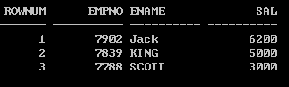
练习
找到员工表中工资最高的前三名
  select * from emp rownum<4 order by sal desc
  select e1.* ,rownum
  from (select * from emp order by sal desc )e1
  where rownum<4

Slide 30
8.3 高 级 查 询(连接查询)
检索数据时，通过各个表之间共同列的关联性，可以查询存放在多个表中的不同实体的信息。
如果在查询时需要对多个表进行操作，并且指定多个表的连接关系，则该查询就称为高级查询，也可以称为连接查询。

Slide 31
8.3.1 使用等号(=)实现多个表的简单连接
在连接查询中，如果仅仅通过SELECT子句和FROM子句连接多个表，那么查询的结果将是一个通过笛卡儿积所生成的表。
【例8.19】使用SELECT子句和FROM子句，从scott用户的emp表和dept表中检索数据，如果不指定检索条件，将得到56行记录。具体如下：
  SELECT empno,ename, sal, emp.deptno ,dept.deptno, dname
  FROM scott.emp , scott.dept
由于scott.emp表中有14行记录，scott.dept表中有4行记录，所以笛卡儿积所生成的表一共有56(14 * 4 = 56)行记录。

Slide 32
8.3.1 使用等号(=)实现多个表的简单连接
【8.20】
SELECT empno,ename, sal, emp.deptno ,dept.deptno, dname
FROM scott.emp , scott.dept
WHERE emp.deptno=dept.deptno

Slide 33
8.3.2 使用表的别名
设置表的别名，只需要在FROM子句中引用该表时，将表别名跟在表的实际名称后面即可。表别名和表的实际名称之间使用空格进行分隔。
【例8.21】使用表别名的方式，重写例8.20中所示的语句。为scott.emp表设置表别名为e，为scott.dept表设置表别名为d。语句如下：
  SELECT empno , ename, sal , e.deptno , d.deptno , dname
  FROM scott.emp e , scott.dept d
  WHERE e.deptno = d.deptno;

Slide 34
8.3.3 使用INNER JOIN实现多个表的内连接
在FROM子句中，使用JOIN连接的语法形式如下：
  FROM join_table1 join_type join_table2 [ ON ( join_condition ) ]
  [ join_type ... ON join_condition , ... ]
语法说明如下。
  join_table1、join_table2：参与连接操作的表名。
  join_type：连接类型，连接类型有INNER JOIN(内连接)、OUTER JOIN(外连接)和CROSS JOIN(交叉连接)。
  join_condition：连接条件，由被连接表中的列和比较运算符、逻辑运算符等构成。可以使用多组join_type … ON join_condition …子句，实现多个表的连接。

Slide 35
8.3.3 使用INNER JOIN实现多个表的内连接
1．等值连接
  所谓等值连接，是指在连接条件中使用等于(=)运算符比较被连接的值，也就是通过相等的列值连接起来的查询。
  SELECT empno,ename, sal, e.deptno ,d.deptno, dname
  FROM scott.emp e INNER JOIN scott.dept d ON e.deptno=d.deptno
  WHERE dname='ACCOUNTING‘
  等价于
  SELECT empno,ename, sal, e.deptno ,d.deptno, dname
  FROM scott.emp e , scott.dept d
  WHERE e.deptno=d.deptno AND dname='ACCOUNTING'

Slide 36
8.3.3 使用INNER JOIN实现多个表的内连接
2．不等连接
  所谓不等连接，就是在连接条件中使用除等号(=)外的其他比较运算符，构成非等值连接查询。可以使用的比较运算符包括：>(大于)、<(小于)、>=(大于等于)、<=(小于等于)、<>(不等于)、!=(不等于)、LIKE、IN和BETWEEN等。
  SELECT empno,ename, sal, grade
  FROM scott.emp e INNER JOIN scott.salgrade s ON e.sal BETWEEN s.losal and s.hisal

Slide 37
8.3.3 使用INNER JOIN实现多个表的内连接
3．自然连接
  自然连接(NATURAL JOIN)是在两个表中寻找列名和数据类型都相同的字段，通过相同的字段将两个表连接在一起，并返回所有符合条件的结果。
  SELECT empno,ename, sal, e.deptno , dname
  FROM scott.emp e NATURAL JOIN scott.dept d
  WHERE dname='ACCOUNTING'
  SELECT empno,ename, sal, deptno ,deptno, dname
  FROM scott.emp e NATURAL JOIN scott.dept d
  WHERE dname='ACCOUNTING'

Slide 38
8.3.3 使用INNER JOIN实现多个表的内连接
4．使用USING关键字简化连接
  SQL/92标准可以使用USING关键字来简化连接查询，但是只有在查询满足下面两个条件时，才能使用USING关键字进行简化：
  查询必须是等值连接。
  等值连接中的列必须具有相同的名称和数据类型。
  【例8.25】使用USING关键字，重写例8.22中的语句，如下：
  SELECT empno,ename, sal, deptno , dname
  FROM scott.emp e INNER JOIN scott.dept d USING(deptno)
  WHERE dname='ACCOUNTING'
  用USING替换了ON e.deptno=d.deptno

Slide 39
8.3.3 使用INNER JOIN实现多个表的内连接
使用USING关键字简化连接时，需要注意以下几点。
  (1) 使用emp表和dept表中的deptno列进行连接时，在USING子句和SELECT子句中，都不能为deptno列指定表名或表别名。
  (2) 如果在连接查询时使用了两个表中相同的多个列，那么就可以在USING子句中指定多个列名，形式如下：参见教材P187
  (3) 如果对多个表进行检索，那么就必须多次使用USING关键字进行指定，形式如下：参见教材P187

Slide 40
8.3.4 使用OUTER JOIN实现多个表的外连接
对于外连接，Oracle中可以使用加号(+)来表示，也可以使用LEFT、RIGHT和FULL OUTER JOIN关键字。
外连接可以分为下面这3类：
  左外连接(LEFT OUTER JOIN或LEFT JOIN)
  右外连接(RIGHT OUTER JOIN或RIGHT JOIN)
  全外连接(FULL OUTER JOIN或FULL JOIN)

Slide 41
8.3.4 使用OUTER JOIN实现多个表的外连接
1．左外连接
  左外连接是在检索结果中除了显示满足连接条件的行外，还显示JOIN关键字左侧表中所有满足检索条件的行。
2．右外连接
  右外连接是在结果中除了显示满足连接条件的行外，还显示JOIN右侧表中所有满足检索条件的行。
3．全外连接
  全外连接是在结果中除了显示满足连接条件的行外，还显示JOIN两侧表中所有满足检索条件的行。

Slide 42
8.3.4 使用OUTER JOIN实现多个表的外连接
1．左外连接
  左外连接是在检索结果中除了显示满足连接条件的行外，还显示JOIN关键字左侧表中所有满足检索条件的行。
  【8.26】
  先插入一行数据INSERT INTO scott.emp(empno, ename,sal) values(4321,'Nacy',500);
  SELECT empno,ename, sal, grade
  FROM scott.emp e LEFT OUTER JOIN scott.salgrade s ON e.sal BETWEEN s.losal AND s.hisal(将LEFT OUTER 换成是INNER 试试)

Slide 43
8.3.4 使用OUTER JOIN实现多个表的外连接
1．左外连接
  SELECT ename, dname, e.deptno, d.deptno
  FROM scott.emp e LEFT OUTER JOIN scott.dept d ON e.deptno=d.deptno
  等价于左外连接
  SELECT ename, dname, e.deptno, d.deptno
  FROM scott.emp e, scott.dept d
  WHERE e.deptno=d.deptno(+)

Slide 44
8.3.4 使用OUTER JOIN实现多个表的外连接
2．右外连接
  右外连接是在结果中除了显示满足连接条件的行外，还显示JOIN右侧表中所有满足检索条件的行。
使用右外连接，检索每个雇员所在的部门
  SELECT e.ename ename,d.dname dname
  FROM scott.emp e RIGHT OUTER JOIN scott.dept d ON e.deptno=d.deptno
等价于
  SELECT e.ename ename,d.dname dname
  FROM scott.emp e, scott.dept d
  WHERE e.deptno(+)=d.deptno

Slide 45
8.3.4 使用OUTER JOIN实现多个表的外连接
3．全外连接
  全外连接是在结果中除了显示满足连接条件的行外，还显示JOIN两侧表中所有满足检索条件的行。
  SELECT e.ename ename,d.dname dname
  FROM scott.emp e FULL OUTER JOIN scott.dept d ON e.deptno=d.deptno

Slide 46
8.3.5 使用CROSS JOIN实现交叉连接
使用CROSS JOIN关键字，可以实现两个表的交叉连接，所得到的结果将是这两个表中各行数据的所有组合，即这两个表所有数据行的笛卡儿积。
交叉连接与简单连接操作非常相似，不同的是，使用交叉连接时，在FROM子句中多个表名之间不是用逗号，而是使用CROSS JOIN关键字隔开。另外，在交叉连接中不需要使用关键字ON限定连接条件，但是可以添加WHERE子句设置连接条件。
【例8.29】使用交叉连接，查询emp表和dept表中，部门编号为10的员工信息和部门信息，如下：
  SELECT empno,ename, sal, e.deptno , dname
  FROM scott.emp e CROSS JOIN scott.dept d
  WHERE e.deptno=10 AND dname='ACCOUNTING'

Slide 47
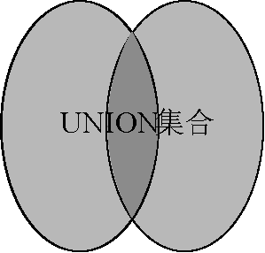
8.3.6 使用UNION操作符获取两个结果集的并集
使用UNION操作符的语法如下：
  select_statement UNION [ ALL ] select_statement
  [UNION [ ALL ] select_statement ] [ ... ]
其中，select_statement是查询的SELECT语句；ALL选项表示将所有行合并到结果集中，不指定该项，则只保留重复行中的一行。UNION操作符含义如图8-1所示。

Slide 48
8.3.6 使用UNION操作符获取两个结果集的并集
【例8.30】使用UNION ALL操作符，对scott用户的emp表进行操作，获得员工编号大于7800或者所在部门编号为10的员工信息。
  WHERE empno>7800 OR deptno=10
  SELECT empno, ename, sal, deptno
  FROM emp
  WHERE empno>7800
  UNION ALL
  SELECT empno, ename, sal, deptno
  FROM emp
  WHERE deptno=10

Slide 49
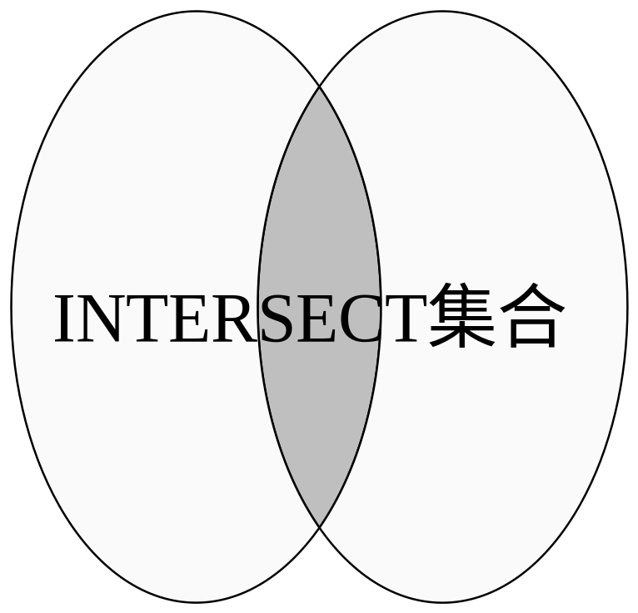
8.3.7 使用INTERSECT操作符获取两个结果集的交集
使用INTERSECT操作符，获取结果集的公共行，也称为获取结果集的交集。INTERSECT操作符的使用语法同UNION，只是操作符不再是UNION [ALL]，而是INTERSECT。
INTERSECT操作符的含义如图8-2所示。

Slide 50
使用INTERSECT
【例8.31】查询scott用户的emp表，获得员工编号大于7800且所在部门编号为10的员工信息。
  WHERE empno>7800 AND deptno=10
  SELECT empno, ename, sal, deptno
  FROM emp
  WHERE empno>7800
  INTERSECT
  SELECT empno, ename, sal, deptno
  FROM emp
  WHERE deptno=10

Slide 51
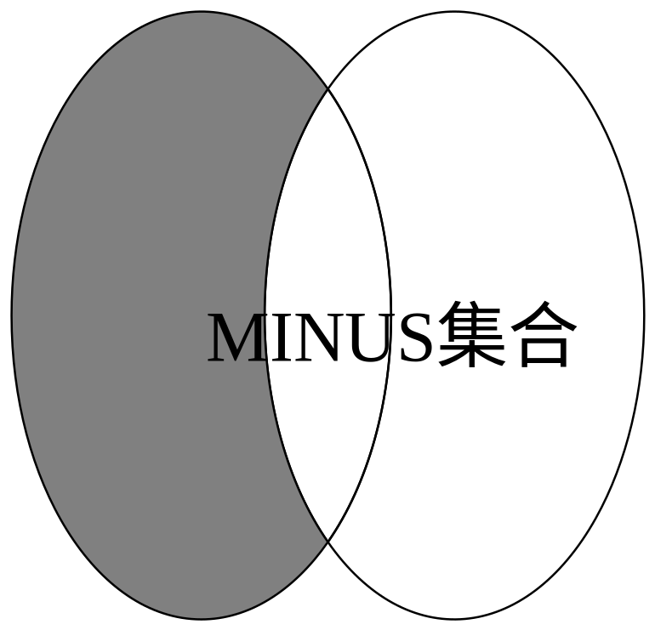
8.3.8 使用MINUS操作符获取两个结果集的差集
SQL语言中的MINUS集合运算，表示获得给定集合之间的差异，也就意味着所得到的结果集中，其中的元素仅存在于前一个集合中，而不存在于另一个集合。
MINUS操作符的含义如图8-3所示。

Slide 52
8.3.8 使用MINUS操作符获取两个结果集的差集
【例8.33】使用MINUS操作符，获得员工编号大于7800但是所在部门编号不是10的员工信息。具体如下：
  WHERE empno>7800 AND deptno!=10
  SELECT empno, ename, sal, deptno
  FROM emp
  WHERE empno>7800
  MINUS
  SELECT empno, ename, sal, deptno
  FROM emp
  WHERE deptno=10

Slide 53
SELECT语句
  SELECT [ ALL | DISTINCT
  { * | expression | column1_name [ , column2_name ] [ , ... ] }
  FROM { table1_name | ( subquery ) } [ alias ]
  [ , { table2_name | ( subquery ) } [ alias ] , ... ]
  [ WHERE condition ]
  [ CONNECT BY condition [ START WITH condition ] ]
  [ GROUP BY expression [ ,... ] ]
  [ HAVING condition [ ,... ] ]
  [ { UNION | INTERSECT | MINUS } ]
  [ ORDER BY expression [ ASC | DESC ] [ , ... ] ]
  [ FOR UPDATE [ OF [ schema. ] table_name | view ] column ] [ NOWAIT ] ;

Slide 54
补充——层次化查询
层次化查询有时也称为CONNECT BY查询，是Oracle特有的特性。这类查询可以选取数据，并使用层次化的次序返回结果
emp表中的mgr列表示该行员工的上一级，是外键
他们的关系如下图

Slide 55
部分员工关系图
King
(president)
Jones
(Manager)
Blake
(Manager)
Clark
(Manager)
Scott
(Analyst)
Allen
(Salesman)
Martin
(Salesman)
King
(president)
Adams
(Clerk)

Slide 56
补充——使用CONNECT BY和START WITH子句进行层次化查询
想清楚地显示员工和管理者的关系，可用下面的语句
  SELECT [level,] column, expression,…
  FROM table
  [WHERE where_clause]
  [[START WITH start_condition][CONNECT BY PRIOR prior_condition]];
  level表示一个伪列，代表树的第几层
  start_condition定义了层次化查询的起点
  prior_condition定义了父行和子行之间的关系

Slide 57
补充——层次化查询举例
SELECT empno, mgr, ename
FROM emp
START WITH ename=‘KING’
CONNECT BY PRIOR empno=mgr;

Slide 58
补充——使用伪列level
level是存在于Oracle所执行的查询的伪列，是一个数值，表示节点在树中所处的层次
SELECT level ,empno, mgr, ename
FROM emp
START WITH ename='KING'
CONNECT BY PRIOR empno=mgr
ORDER BY level

Slide 59
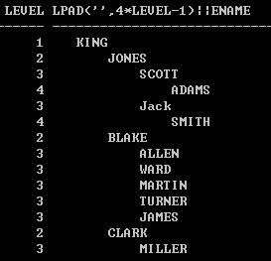
补充——格式化层次查询
SELECT level, LPAD(' ', 4*level-1)||ename
FROM emp
START WITH ename='KING'
CONNECT BY PRIOR
empno=mgr

Slide 60
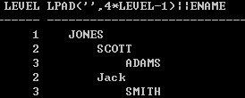
补充——层次化查询
从非根节点开始遍历
  SELECT level, LPAD(' ', 4*level-1)||ename
  FROM emp
  START WITH ename='JONES'
  CONNECT BY PRIOR empno=mgr

Slide 61
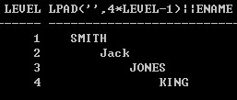
补充——层次化查询
从下往上遍历
  SELECT level, LPAD(' ', 4*level-1)||ename
  FROM emp
  START WITH ename= 'SMITH'
  CONNECT BY PRIOR mgr=empno

Slide 62
补充——使用扩展的GROU BY子句
两个扩展子句：ROLLUP和CUBE
ROLLUP可以为每个分组返回小计记录以及为所有分组返回总计记录
CUBE可以返回每一列组合的小计记录，同时在末尾加上总计记录

Slide 63

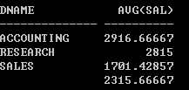
补充——使用ROLLUP子句
SELECT d.dname,avg(sal)
FROM emp e, dept d
WHERE e.deptno=d.deptno
GROUP BY dname
SELECT d.dname,avg(sal)
FROM emp e, dept d
WHERE e.deptno=d.deptno
GROUP BY ROLLUP(dname)

Slide 64
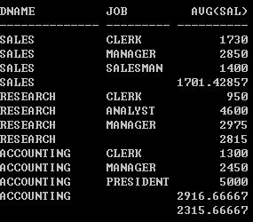
补充——向ROLLUP传递多列
SELECT d.dname,job, avg(sal)
FROM emp e, dept d
WHERE e.deptno=d.deptno
GROUP BY ROLLUP(dname, job)

Slide 65
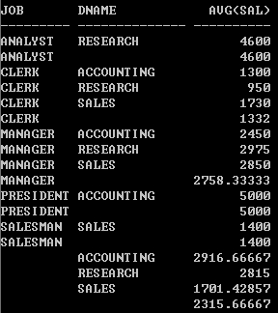
补充——使用CUBE子句
CUBE子句对GROUP BY进行扩展，返回CUBE中所有列的小计信息，同时在最后显示总计信息
SELECT job ,d.dname,avg(sal)
FROM emp e, dept d
WHERE e.deptno=d.deptno
GROUP BY CUBE(job,dname)
ORDER BY job, dname

Slide 66
小结
子查询（IN、ANY、ALL）
rownum
高级（连接）查询
  INNER JOIN、NATURAL JOIN、OUTER JOIN、CROSS JOIN
集合查询
  UNION、INTERSECT、MINUS
层次化查询
  CONNECT BY
GROUP BY的扩展
  ROLLUP和CUBE

